Slide 1
Bike Z
CERTAMEN 2 · CASO 2 · FASE 2
Cubo OLAP en SSAS y dashboard en Power BI
Frank Soto Araya · Joaquín Ramírez Vaccaro
Inteligencia de Negocios
Sección 300 · UTFSM
Profesor: Hernán Saavedra González
Notes:
Ambos. Saludar y presentar en una frase: en la Fase 1 construimos el almacén de datos y el ETL; en la Fase 2 agregamos el cubo OLAP y el dashboard en Power BI para analizar los KPI y obtener conclusiones.

Slide 2

De la base transaccional al dashboard
ARQUITECTURA
Origen
ETL
Data warehouse
OLAP
Visualización
BikeZ
SSIS
BikeZ_DW
Cubo Ventas
Power BI
SQL Server, 9 tablas normalizadas
7 paquetes que limpian y cargan
Modelo estrella, 121.317 líneas
SSAS, KPI calculados en MDX
3 páginas conectadas en directo
Fase 1: origen, ETL y data warehouse
Fase 2: cubo y dashboard
Bike Z · Fase 2
2
Notes:
Joaquín. Recorrer el flujo de izquierda a derecha. La base BikeZ registra las ventas. SSIS extrae, limpia y carga el modelo estrella BikeZ_DW. Sobre el DW, el cubo Ventas en Analysis Services precalcula las agregaciones y define los KPI en MDX. Power BI se conecta en directo al cubo, así que el dashboard muestra exactamente las medidas del cubo. Las tres primeras piezas son la Fase 1; el cubo y el dashboard son la Fase 2.

Slide 3
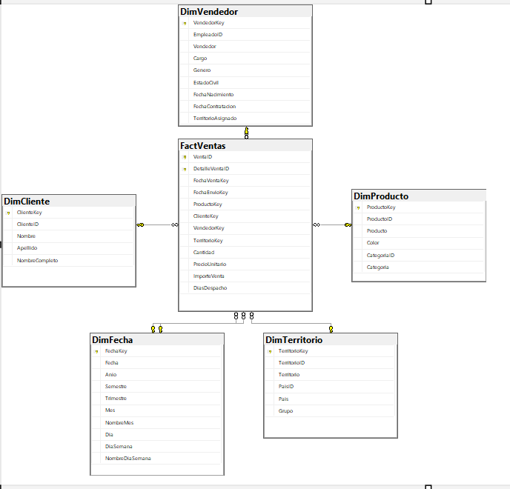
Un modelo estrella validado
LA BASE DE LA FASE 1
Grano: una línea de venta
VentaID + DetalleVentaID, 121.317 filas.
5 dimensiones, claves sustitutas
Miembro −1 para datos faltantes y SCD tipo 1.
14 de 14 controles en OK
El DW cuadra con el origen: 110.373.889,3134 en ambos.
Bike Z · Fase 2
3
Notes:
Frank. Recordar en 30 segundos lo esencial de la Fase 1, porque el cubo se construye sobre esto: grano por línea de detalle, cinco dimensiones con claves sustitutas y miembro −1, y una carga conciliada con 14 controles en OK. Todo lo que muestra el cubo sale de esta tabla de hechos.

Slide 4
Qué mejoramos de la Fase 1
CORRECCIONES Y MEJORAS
01
02
03
CargaCompleta estable
Repositorio por fases
Hallazgos respaldados
Se resolvió el bloqueo que aparecía en la segunda ejecución seguida.
Carpetas fase-1 y fase-2, y un README principal con la plantilla del certamen.
Consultas SQL que comprueban cada conclusión del dashboard.
Bike Z · Fase 2
4
Notes:
Joaquín. En la Fase 1 la segunda ejecución seguida de CargaCompleta quedaba detenida; quedó resuelto. Además reorganizamos el repositorio en carpetas por fase y completamos el README con todas las secciones de la pauta. Y cada hallazgo que vamos a mostrar tiene su consulta de respaldo en el script 07.

Slide 5
El cubo Ventas y sus dimensiones
CUBO OLAP EN SSAS
Dimensión del cubo | Jerarquía o atributos | Para qué sirve
Fecha de venta | Calendario: Año → Mes → Día | Tendencia y crecimiento mensual
Fecha de envío | Calendario: Año → Mes → Día | Mismo calendario en su segundo rol
Producto | Catálogo: Categoría → Producto | Qué se vende y cuánto aporta
Territorio | Geografía: Grupo → País → Territorio | Dónde se vende
Vendedor | Cargo, territorio asignado, vendedor informado | Cobertura del dato de vendedor
Cliente | Nombre completo | Análisis por cliente
Venta (oculta) | VentaID | Contar ventas distintas
Bike Z · Fase 2
5
Notes:
Joaquín. El cubo es multidimensional, en SSAS 2019, y lee BikeZ_DW. Las jerarquías permiten bajar o subir el detalle (drill-down y roll-up): de año a mes y día, de categoría a producto, de grupo a país y territorio. DimFecha de la base aparece dos veces en el cubo, como fecha de venta y fecha de envío: es una dimensión de rol. La dimensión Venta está oculta: no se usa para filtrar, solo para contar ventas distintas.

Slide 6
Los cinco KPI, calculados en el cubo
CUBO OLAP EN SSAS
KPI | Medida del cubo | Cómo se calcula
Monto de ventas | Importe vendido | Suma de ImporteVenta
Crecimiento mensual | Crecimiento mensual de ventas | (Mes − mes anterior) / mes anterior, con PrevMember en el nivel Mes
% con vendedor | Porcentaje de ventas con vendedor informado | Ventas con vendedor / ventas distintas
Ticket promedio | Ticket promedio | Importe vendido / ventas distintas
Días de despacho | Dias promedio de despacho | Promedio de los días de cada VentaID
Base de varios cálculos: Ventas distintas = cuántas ventas tienen unidades, contando la dimensión Venta.
Bike Z · Fase 2
6
Notes:
Joaquín. Los cinco KPI de la Fase 1 quedaron como medidas del cubo, en el script MDX (CREATE MEMBER). Las medidas base son Unidades vendidas e Importe vendido, que se suman. Las calculadas usan Ventas distintas, que cuenta los VentaID con unidades, para que el ticket y el porcentaje se dividan por ventas y no por líneas. El crecimiento compara cada mes con el anterior usando PrevMember. Así el cubo y el dashboard calculan cada KPI igual que lo definimos al inicio.

Slide 7
Tres decisiones de diseño del cubo
CUBO OLAP EN SSAS
Dimensión Venta oculta
Fecha con dos roles
Crecimiento solo por mes
Una venta tiene varias líneas. Contar los VentaID evita que el ticket y el % se dividan por líneas.
Un solo calendario en la base sirve como fecha de venta y fecha de envío en el cubo.
Compara un mes con el anterior. A nivel de año queda vacío para no mostrar un dato sin sentido.
Bike Z · Fase 2
7
Notes:
Joaquín. Primera: el grano es la línea, así que para contar ventas hace falta contar VentaID distintos; para eso está la dimensión Venta, oculta al usuario. También permite promediar los días de despacho una vez por venta. Segunda: DimFecha se usa dos veces, como dimensión de rol. Tercera: el crecimiento mensual solo se calcula en el nivel Mes de la jerarquía Calendario; en el nivel año queda vacío a propósito.

Slide 8
El cubo da las mismas cifras que el DW
VALIDACIÓN
Medida | Cubo y DW | Estado
Unidades vendidas | 274.914 | Coincide
Importe vendido | 110.373.889,3134 | Coincide
Ventas distintas | 31.465 | Coincide
Ticket promedio | 3.507,8306 | Coincide
% de ventas con vendedor informado | 12,10 % | Coincide
Días promedio de despacho | 6,988749 | Coincide
Crecimiento agosto 2015 frente a julio | 112,55 % | Coincide
Consultas MDX frente a SQL, y el cubo implementado en dos instancias: BAKKAPO\BIT2019 y FRANK-PC.
Bike Z · Fase 2
8
Notes:
Frank. Igual que en la Fase 1 conciliamos origen y DW, aquí conciliamos DW y cubo. Las consultas MDX del cubo (scripts 03 a 06) se compararon con la consulta SQL de referencia sobre BikeZ_DW (script 01). Todas las medidas coinciden, incluso el crecimiento de un mes puntual. Además el cubo se implementó en los dos computadores y dio los mismos valores: no depende de la configuración de un solo equipo.

Slide 9
Conectado en directo al cubo: cada clic consulta el cubo
DASHBOARD EN POWER BI
Mismos KPI
Sin copiar datos
Filtros sincronizados
El dashboard usa las medidas del cubo, no fórmulas propias.
El archivo .pbix pesa unos 30 KB: guarda el diseño, no los datos.
Año y grupo de territorio filtran las tres páginas a la vez.
Bike Z · Fase 2
9
Notes:
Frank. Power BI se conectó a la base BikeZ_OLAP de Analysis Services con la opción Conectar en directo. Eso significa que no importa una copia de los datos: cada visual le pregunta al cubo. Por eso los KPI del dashboard son exactamente los del cubo (correspondencia cubo-KPI), y el archivo pesa muy poco. Para abrirlo en otro equipo basta con cambiar el servidor en la configuración del origen de datos.

Slide 10
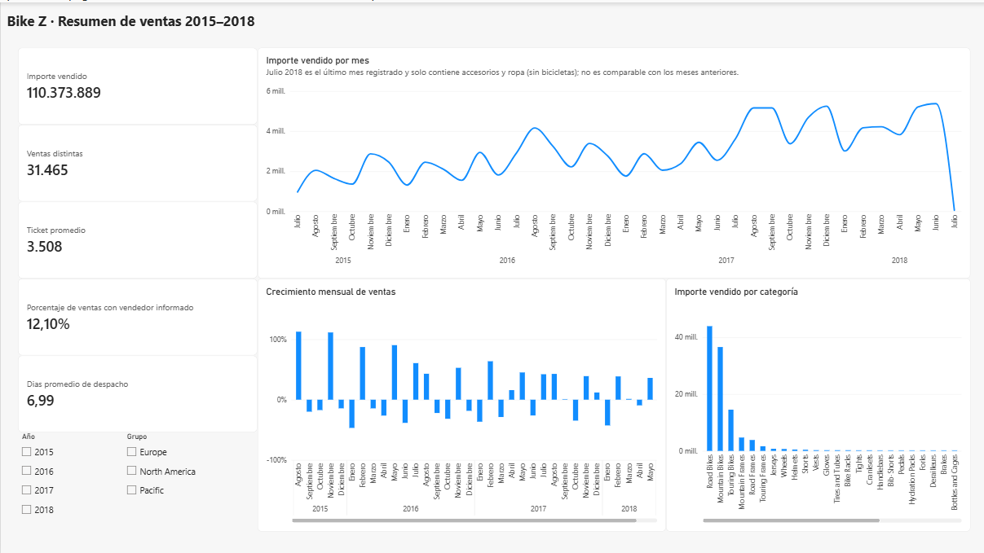
Resumen: los cinco KPI de un vistazo
DASHBOARD · PÁGINA 1
Tarjetas de KPI
Importe, ventas, ticket, % con vendedor y despacho.
Tendencia mensual
Con una nota sobre julio de 2018, que no es comparable.
Crecimiento y categorías
Meses sobre y bajo cero, y el peso de cada categoría.
Bike Z · Fase 2
10
Notes:
Frank. La primera página responde cómo va el negocio. A la izquierda los cinco KPI: 110.373.889 de importe, 31.465 ventas, ticket de 3.508, 12,10 % con vendedor y 6,99 días de despacho. Arriba la tendencia mensual, con crecimiento sostenido y picos de temporada; la nota advierte que julio de 2018 es incompleto. Abajo el crecimiento mes a mes y el importe por categoría. Si hay demo en vivo: hacer clic en 2017 en el filtro de año y mostrar que cambia toda la página.

Slide 11
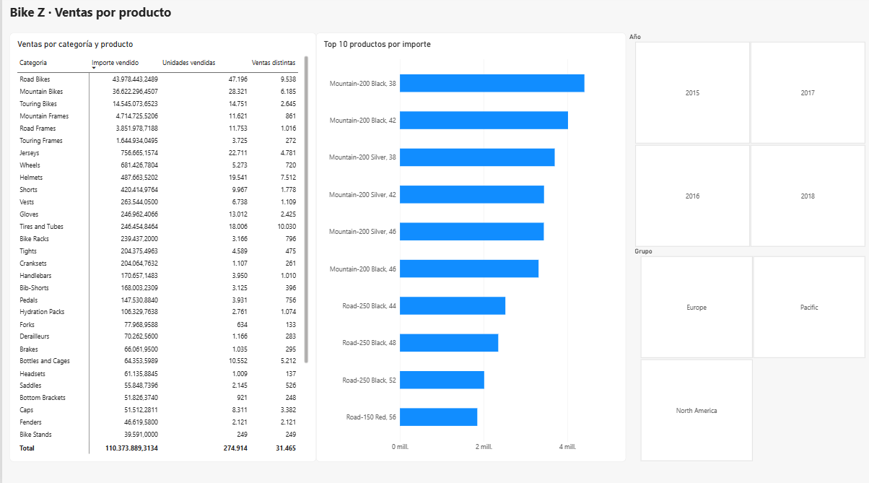
Productos: qué vende Bike Z
DASHBOARD · PÁGINA 2
Matriz desplegable
De categoría a producto con la jerarquía Catálogo.
Top 10 por importe
Seis de los diez son modelos Mountain-200.
Frecuencia o valor
Tires and Tubes tiene más ventas (10.030), pero poco importe.
Bike Z · Fase 2
11
Notes:
Frank. Esta página responde qué conviene impulsar. La matriz usa la jerarquía Catálogo del cubo: con clic derecho en una categoría, Expandir, se ven sus productos. El top 10 usa un filtro N superior por importe vendido: lideran las Mountain-200. Contraste interesante: Tires and Tubes es la categoría con más ventas distintas, pero aporta poco dinero; es un producto de compra frecuente y bajo valor.

Slide 12
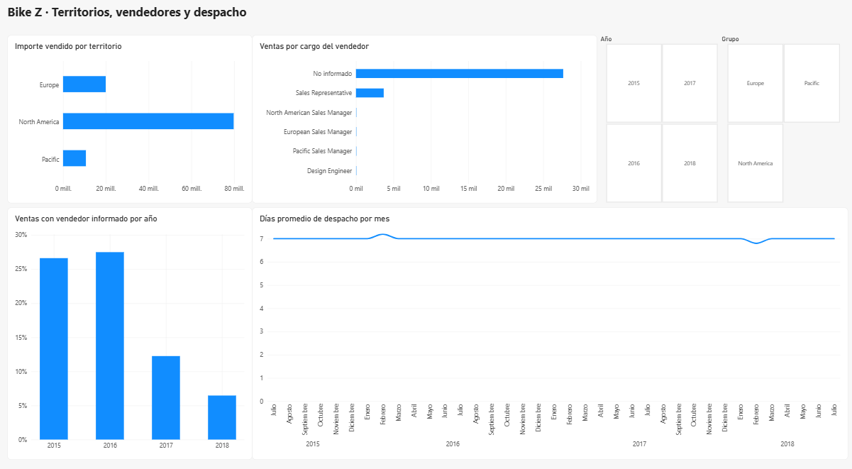
Territorios, vendedores y despacho
DASHBOARD · PÁGINA 3
North America manda
Concentra la mayor parte del importe; se puede bajar a país y territorio.
Pocas ventas con vendedor
El % baja cada año desde 2017.
Despacho estable
Eje desde cero para no exagerar variaciones de décimas.
Bike Z · Fase 2
12
Notes:
Frank. La tercera página responde dónde se vende y cómo es el servicio. North America es el mercado principal; con la jerarquía Geografía se baja a país y territorio. En vendedores, No informado domina; solo aparecen los seis cargos que venden porque filtramos los cargos sin ventas. El porcentaje con vendedor cae desde 2017. Los días de despacho tienen el eje desde cero a propósito: así no se exageran variaciones mínimas.

Slide 13
Lo que dicen los datos, comprobado con SQL
HALLAZGOS
86 %
52
del importe son bicicletas
ticket de julio 2018 (≈ 2.265 en junio)
Road, Mountain y Touring Bikes. Las otras 34 categorías aportan poco.
Último mes de la base: 976 ventas, sin bicicletas. No es comparable.
3.692 → 12.443
7 días
ventas de 2016 a 2017
de despacho, siempre
Con vendedor solo pasan de 1.015 a 1.524: el crecimiento vino de ventas sin vendedor.
Las ≈ 470 excepciones caen en febrero bisiesto y fines de mes: efecto de las fechas.
Bike Z · Fase 2 · consultas en 07_revisar_hallazgos.sql
13
Notes:
Frank. Cuatro hallazgos, todos comprobados con el script 07. Uno: tres categorías de bicicletas suman el 86 % del importe. Dos: julio de 2018 tiene 976 ventas pero un ticket de 52, porque no hay bicicletas; es el último mes de la base y no debe leerse como una caída del negocio. Tres: entre 2016 y 2017 las ventas totales se triplican, pero las con vendedor casi no cambian; por eso baja el porcentaje. No podemos afirmar la causa porque la base no registra el canal. Cuatro: el despacho es siempre de 7 días; las excepciones coinciden con el 29 de febrero y fines de mes, así que vienen de cómo se generaron las fechas, no de la logística.

Slide 14
Una solución completa y verificable
CONCLUSIONES
01
El cubo responde los cinco KPI con las mismas cifras que el data warehouse.
02
El dashboard, conectado en directo, permite al usuario filtrar y bajar al detalle sin escribir consultas.
03
Los hallazgos se interpretan con cuidado: julio 2018 incompleto y canal de venta desconocido.
Recomendación para Bike Z: registrar el vendedor y el canal de cada venta para entender de dónde viene el crecimiento.
Bike Z · Fase 2
14
Notes:
Ambos. Joaquín el punto 1, Frank los puntos 2 y 3 y la recomendación. La recomendación sale del hallazgo de vendedores: las ventas crecieron mucho, pero casi todas sin vendedor registrado. Si Bike Z registra el vendedor y el canal, podrá saber qué está impulsando el crecimiento.

Slide 15
¿Preguntas?
Repositorio: github.com/bakkap0/Certamen2-BI
Frank Soto Araya · Joaquín Ramírez Vaccaro
Notes:
Agradecer. Si piden demostración: en SSMS conectarse a Analysis Services y ejecutar 03_comprobar_totales.mdx; en Power BI hacer clic en un año del filtro, bajar de categoría a producto con clic derecho, Expandir, y de grupo a país y territorio con Explorar en profundidad.

